Slide 1
L’apparato digerente
Alunna:Aurora Lippari
Maestra:Maria Anna Giuva

Slide 2
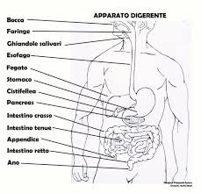
Perché mangiare è importante?
Per poter funzionare il nostro corpo ha bisogno di energia,il cibo è la principale fonte di energia per il nostro organismo.Nel cibo sono contenute le sostanze necessarie alla vita:le sostanze nutritive o nutrienti.
Il processo di trasformazione avviene nell’apparato digerente. La digestione inizia in bocca ,prosegue nello stomaco e finisce nell’intestino

Slide 3
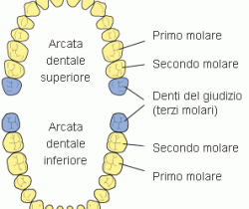
I denti
Nella bocca i denti frammentano il cibo in parti minuscole così che possa essere ingerito più facilmente

Slide 4
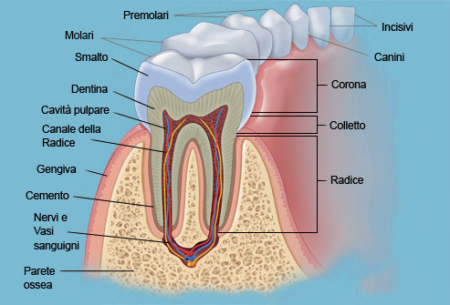
Come è fatto un dente
La parte esterna è la corona,la corona e bianca perché è coperta dallo smalto che protegge il tessuto sottostante,la dentina.in corrispondenza della gengiva c’è il colletto è sotto è nascosta la radice del dente.nella parte più interna del dente c’è la polpa ricca di nervi e vasi sanguigni

Slide 5
Gli adulti possiedono 32 denti e i bambini possiedono 28 denti
Per ogni arcata abbiamo :4 incisivi,2 canini,4 premolari e 6 molari

Slide 6
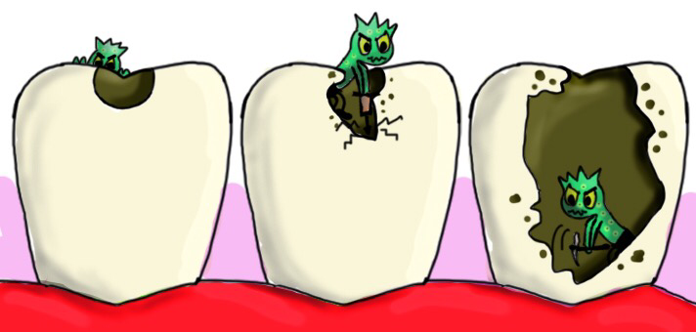
Perché si formano le carie
La carie si forma in seguito all'azione dei batteri, normalmente presenti all'interno del cavo orale, accumulati nella placca batterica. La placca aderisce tenacemente allo smalto dei denti e per questo è importante rimuoverla quotidianamente in modo meccanico, cioè spazzolando i denti.

